Slide 1
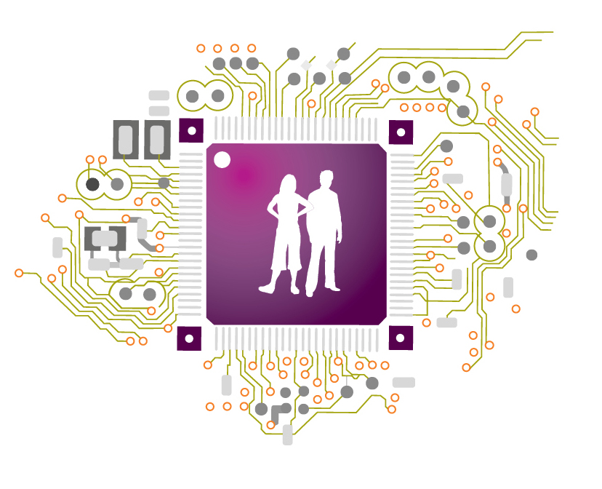
SmartHealth и Персональная Медицина:
Современная парадигма здравоохранения
Алмаз Шарман
профессор медицины

Slide 2
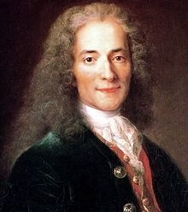
Врачи это те, кто назначают лекарства,
о которых они знают мало,
для лечения болезней, о которых они знают меньше,
для лечения людей, о которых они не знают ничего.
Франсуа-Мари Аруэт Вольтер – французский философ 18 века

Slide 3
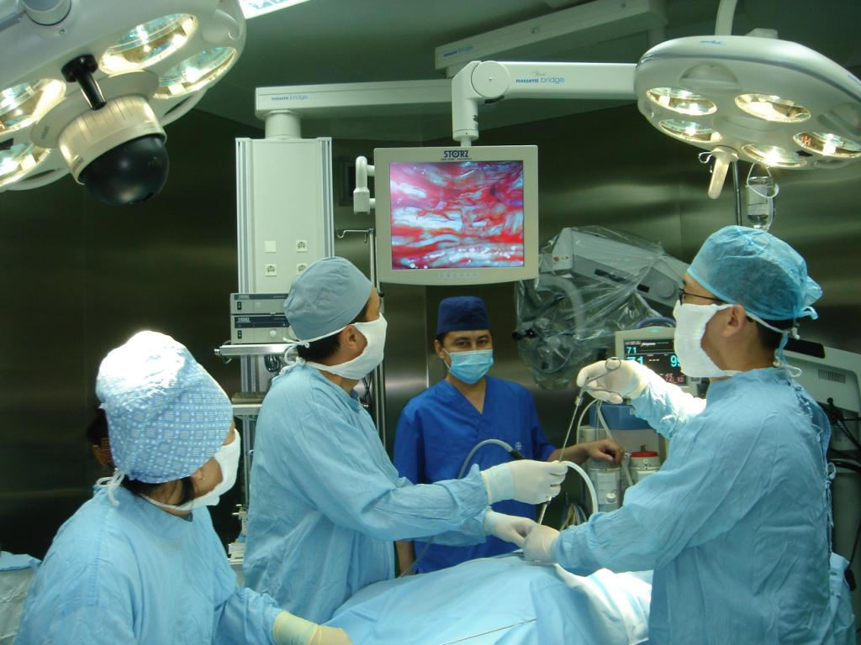
СЕГОДНЯ НА ПЛАНЕТЕ:
7 миллиардов людей
Около 3 миллионов врачей
Десятки тысяч больниц
6000 различных видов лекарств
4000 различных хирургических и терапевтических процедур.
14 тысяч различных видов болезней.
В мире нет такой индустрии, где бы использовалось 14 тысяч различных производственных линий.

Slide 4
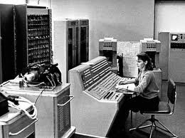
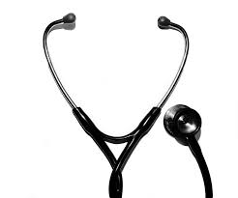
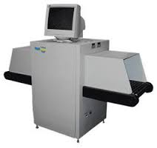
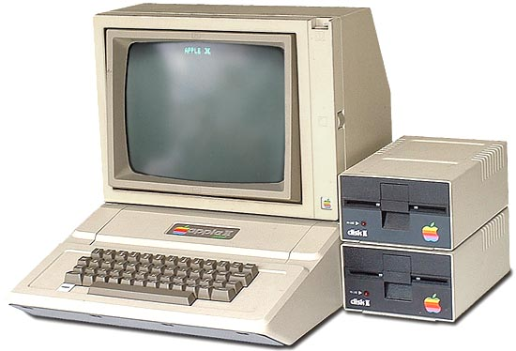
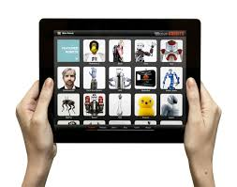
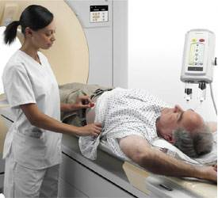
ЭВОЛЮЦИЯ ТЕХНОЛОГИЙ
$ 2 000 000
1954
$ 50
$ 2 000
1984
$ 2 000
$ 500
2014
$ 2 000 000

Slide 5
ИНТЕРНЕТ, ТЕХНОЛОГИИ И ПЕРСОНАЛИЗАЦИЯ
За 50 тысяч лет цивилизации - 1 триллион ГБ информации.
Сейчас - триллионы ГБ информации ежегодно.
Пользователи мобильниками с 500 миллионов до 3 мрд.
Это половина населения земного шара и большинство взрослого населения.
60% из всех Интернет-устройств – это смартфоны и планшетники
К 2017 г численность смартфонов увеличится на 400 процентов
15 миллиардов устройств будет подключено к Интернету
Facebook и Twitter -«Нервная система» Интернета: более миллиарда пользователей
Третья по населенности страна мира после Китая и Индии

Slide 6
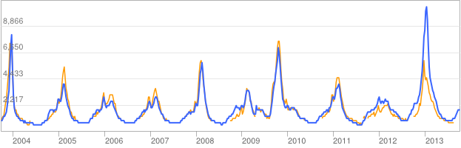
GOOGLE И ЭПИДЕМИЯ ГРИППА В США
Оценка эпидемии гриппа на основе обращаемости к поисковику Google
Оценка эпидемии Центрами по контролю заболеваний США (CDC)
В последние годы Google опережает CDC по времени информирования о начале эпидемии.

Slide 7
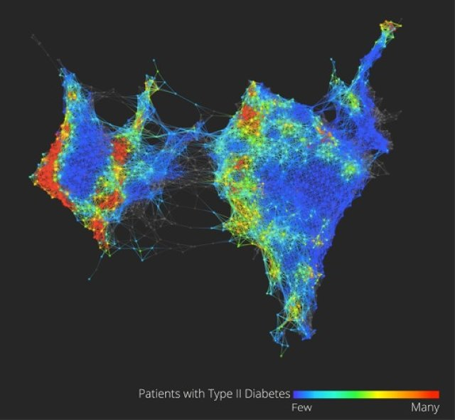
НОВЫЕ ПЕРСПЕКТИВЫ ПРИМЕНЕНИЯ БАЗЫ МЕДИЦИНСКИХ ДАННЫХ
Централизация базы данных позволяет создавать новые инструменты важные для клиницистов в понимании природы заболеваний, их ранней диагностики, предупреждении, лечении и прогнозировании.
Визуализации медицинских данных, полученных от 30 000 пациентов Нью-йоркской клиники Mount Sinai позволяет выделить три четко различающихся кластера среди пациентов, страдающих диабетом 2-го типа. Это могут быть новые типы болезни – диабет 2-го, 3-го и 4-го типов.

Slide 8
СУПЕР-СЛИЯНИЕ ТЕХНОЛОГИЙ И НОВАЯ МЕДИЦИНА
НОВАЯ МЕДИЦИНА
СОЗИДАТЕЛЬНОЕ РАЗРУШЕНИЕ
Мобильная телефония
Беспроводные сенсоры
Геномика
Интернет
Технологии визуализации
СУПЕР СЛИЯНИЕ
Социальные сети
Вычислительные мощности
Информационные системы
Цифровое облако
СТАРАЯ МЕДИЦИНА

Slide 9
ТРИ ИСТОЧНИКА И ТРИ СОСТАВНЫЕ ЧАСТИ SMARTHEALTH:
Интуитивная медицина
Доказательная медицина
Персональнаямедицина
Алгоритмы
Симптомы Online
Медпортал Zdrav.kz
Клиники
Healthcity

Slide 10
ЧТО ТАКОЕ СИМПТОМЫ ONLINE?
Приложение с более чем 70-ю уникальными алгоритмами
Каждый алгоритм является интерактивной серией вопрос-ответов, которая помогает определить возможные причины возникновения тех или иных симптомов, а также представляет пользователю медицинские рекомендации.
В зависимости от остроты симптомов и опасности медицинских показателей пользователя, алгоритмы предложат пользователям незамедлительно обратиться за медицинской помощью или же проконсультироваться с соответствующим специалистом.
Интуитивная медицина
Доказа-
тельная медицина
Персональная медицина

Slide 11
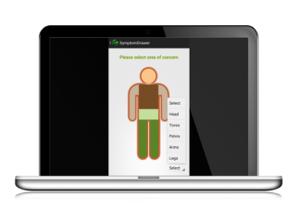




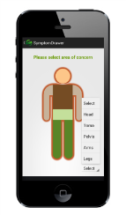

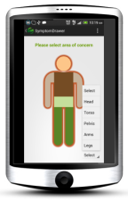
ИНФРАСТРУКТУРА ПРИЛОЖЕНИЯ СИМПТОМЫ ОНЛАЙН
Сервер приложения
Веб приложение
(PC and Mac)
Сервер
Пользователи
Мобильное приложение для iPhone, iPad
База данных
Мобильное приложение для Android: Samsung, Google Phone

Slide 12
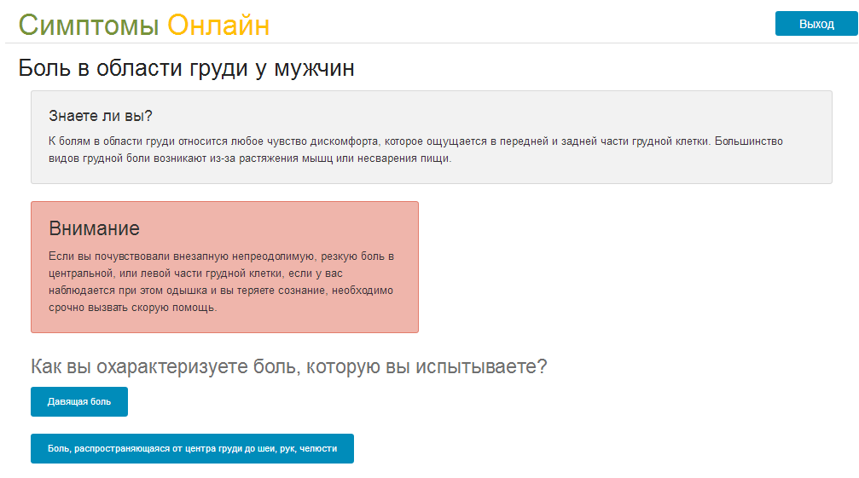

Slide 13
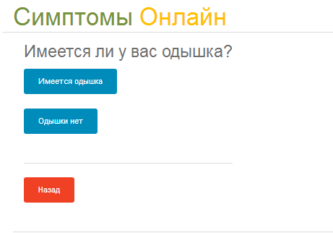
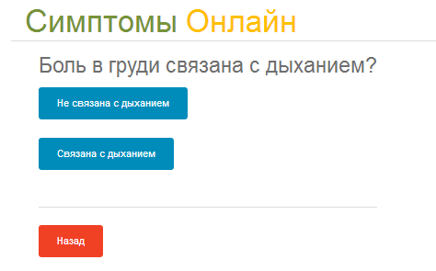
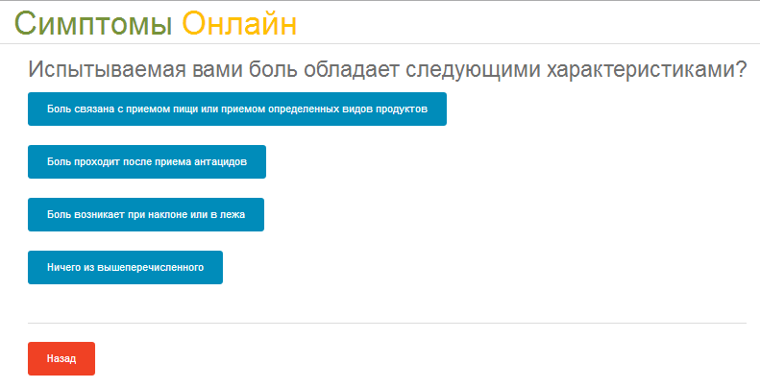

Slide 14
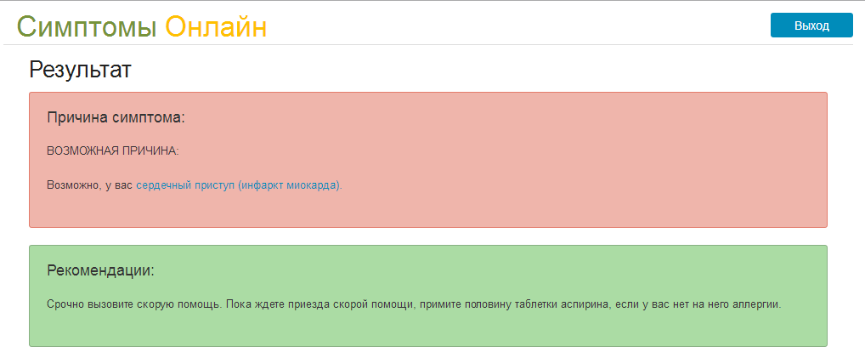

Slide 15

ОПРЕДЕЛЕНИЕ МЕСТОПОЛОЖЕНИЯ GPS И ДРУГИЕ ВОЗМОЖНОСТИ
Используя GPS, приложение может с высокой точностью определить текущее местоположение пользователя
Найти ближайшую станцию скорой помощи
А также автоматически произвести телефонный звонок (акселератор) в скорую помощь или же отправить электронное сообщение

Slide 16

ZDRAV.KZ И ДОКАЗАТЕЛЬНАЯ МЕДИЦИНА
Широчайшая база данных о сотнях болезней, патологических состояний, а также методах их предупреждения, раннего выявления и лечения.
На основе базы данных Национальных институтов здоровья США и других ресурсов
Более 3000 уникальных пользователей в неделю; цель – 5000 в день
Интуитивная медицина
Доказа-
тельная медицина
Персональная медицина

Slide 17
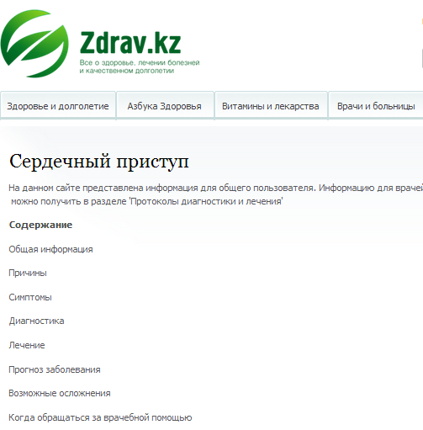
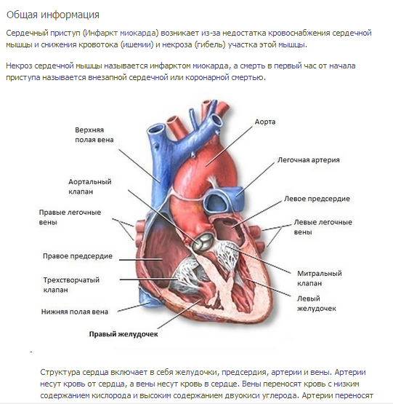

Slide 18
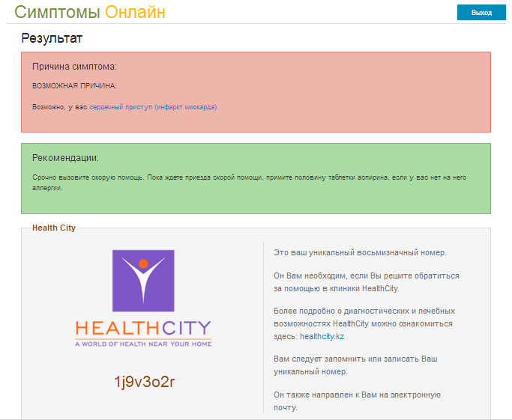

Slide 19

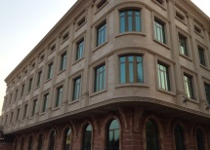
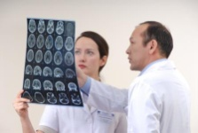
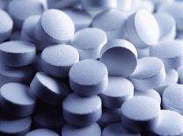
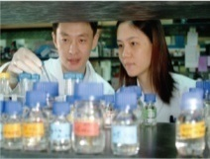
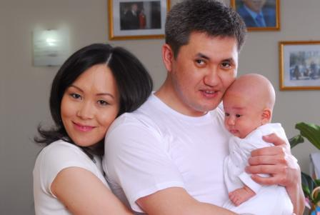
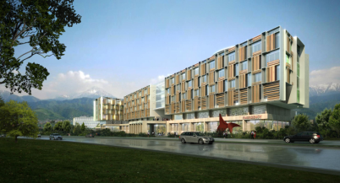
HEALTHCITY
Раннее выявление болезней,
Продление жизни и снижение
заболеваемости мости каждого члена семьи
SmartHealth
ДИАГНОСТИКА И ОЗДОРОВЛЕНИЕ…
ПРЕДУПРЕЖДЕНИЕ
ДИАГНОСТИКА
ЛЕЧЕНИЕ
МОНИТОРИНГ
ЦЕНТР ДИАГНОСТИКИ И ОЗДОРОВЛЕНИЯ
ЦЕНТРЫ ПЕРСОНАЛЬНОЙ МЕДИЦИНЫ: СЕМЬИ, ИНДИВИДУУМЫ
Амбула-
торно
БОЛЬНИЦА
ЛЕЧЕНИЕ
Хирургия
Неотложная помощь
Реабилитация
ПАЦИЕНТ
Госпита-
лизация
Семьи и граждане, желающие получить высококачественное медицинское обслуживание
Снижение расходов здравоохранения, фокус на
высокотехнологичную помощь
Reduce Healthcare Costs &
focus on secondary & tertiary care

Slide 20
Интуитивная медицина
Доказательная медицина
Персональнаямедицина

Slide 21
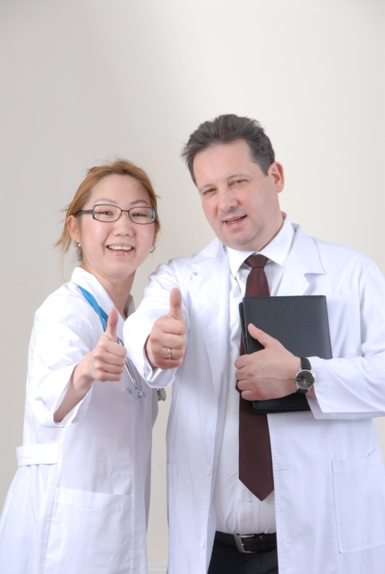
ЦЕНТРЫ ПЕРСОНАЛЬНОЙ МЕДИЦИНЫ
Небольшие кабинеты, расположенные в торговых и бизнес-центрах и спальных районах. Отсюда пациенты направляются в Диагностический центр и больницы с которыми заключены партнерские соглашения.
В Центрах персональной медицины работают врачи общей практики для оказания индивидуальных услуг категории «консьерж-сервис»:
Доступ к врачебным консультациям 24 часа в сутки 7 дней в неделю
Полноценное и пациент-ориентированное общение с медработником с помощью iPad и стандартизированной технологии “SmartHealth”
Направление на углубленное диагностическое исследование в диагностическом комплексе аффилиированного с центрами персональной медицины
Координация доступа к ведущим специалистам, а также своевременной госпитализации в ведущие клиники г. Алматы, Астаны и за рубежа
Координация своевременного доступа к необходимым медикаментам путем взаимодействия с одной из разветвленных аптечных сетей
Оздоровление постоянного контингента с помощью специальных образовательных программ

Slide 22
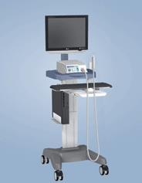
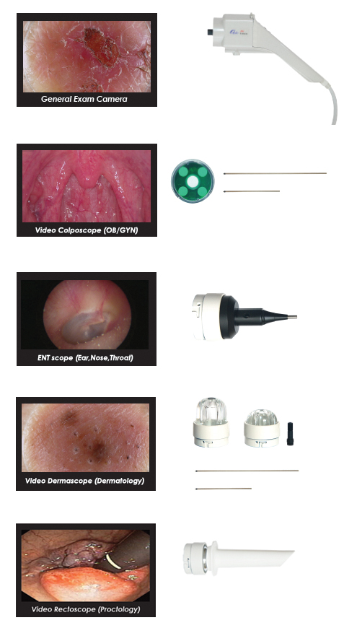
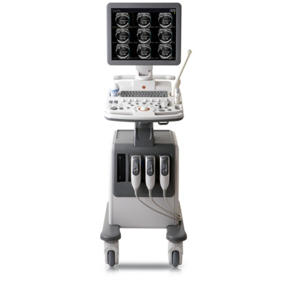
МЕДОБОРУДОВАНИЕ ДЛЯ ЦЕНТРОВ ПЕРСОНАЛЬНОЙ МЕДИЦИНЫ
Комплекс для офтальмологических, отоларингологических и других видов исследований
Аппарат для ультразвуковых исследований

Slide 23

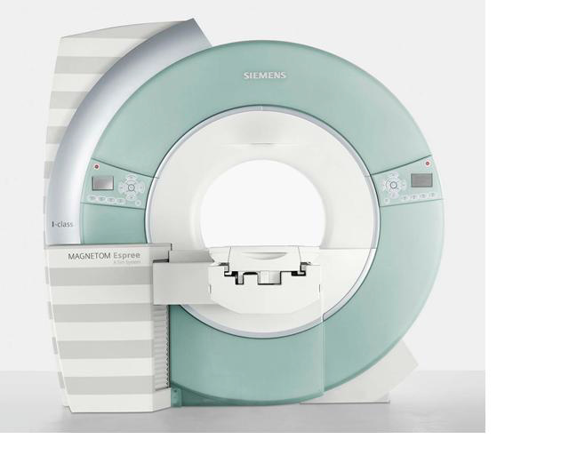
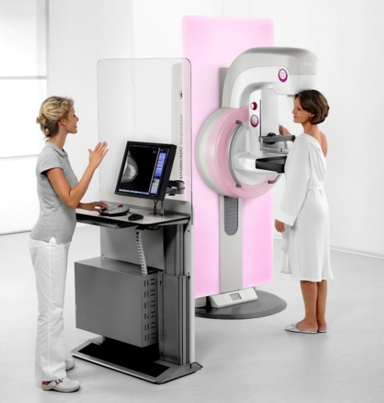
УРОВЕНЬ 2: ДИАГНОСТИЧЕСКИЙ ЦЕНТР
  Компьютерная томография
  Магнитно-резонансная томография
  Ультразвуковые аппараты
  Маммография
  Эндоскопия
  Лабораторные исследования
  Медицинские консультации – врачи из Великобритании и Австралии

Slide 24






Slide 25





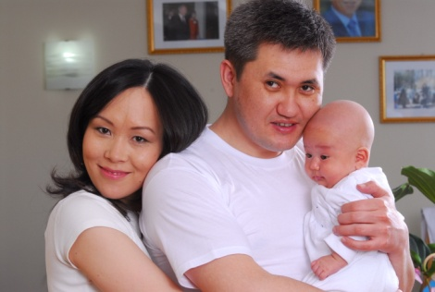



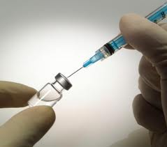



HEALTHCITY =
ТЕХНОЛОГИИ + МЕЖДУНАРОДНЫЙ ОПЫТ
ПРЕДУПРЕДИТЬ
ЛЕЧИТЬ
МОНИТОРИРОВАТЬ
МОНИТОРИРОВАТЬ
Ранняя диагностика рака толстой кишки
Удаление полипа + биопсия
Нет рака – регулярные осмотры - 95% выживаемостьl
Аритмия сердца
Амбулаторная абляция предсердий
Осмотр каждые полгода
Возвращение к нормальной жизни
Мониторинг лечения
Регулярные осмотры
Болезнь под контролем
ПРЕДУПРЕДИТЬ
Проверка на остеопороз
Предупреждение переломов костей
Стенокардия и прединфаркт
Амбулаторное стентирование
Ежегодные осмотры
Возвращение к работе через 3 дня
ПРЕДУПРЕДИТЬ
ЛЕЧИТЬ
Предупреждение слепоты
Лазерная хирургия катаракты
15 минутная процедура – восстановление нормального зрения
Аденома простаты/ выявление рака простаты на ранней стадии. Регулярные осмотры - 98% выживаемость
ЛЕЧИТЬ
ЛЕЧИТЬ
Хирургическое лечение ожирения
Результат – снижение ожирения, предупреждение диабета
Лечение и имплантация зубов Нормально питаться и улыбаться
ПРЕДУПРЕДИТЬ
ПРЕДУПРЕДИТЬ
ДИАГНОСТИРОВАТЬ
Вакцинация детей и взрослых: предупреждение инфекционных заболеваний
Ожидаемая недоношенность и низкий вес при рождении
Планирование родов и подготовка неонатологической помощи
Рождение нормального ребенка
Ранняя диагностика рака грудной железы и шейки матки
Биопсия - Стадия 0 предрака
Ежегодные осмотры
98% выживаемость

Slide 26
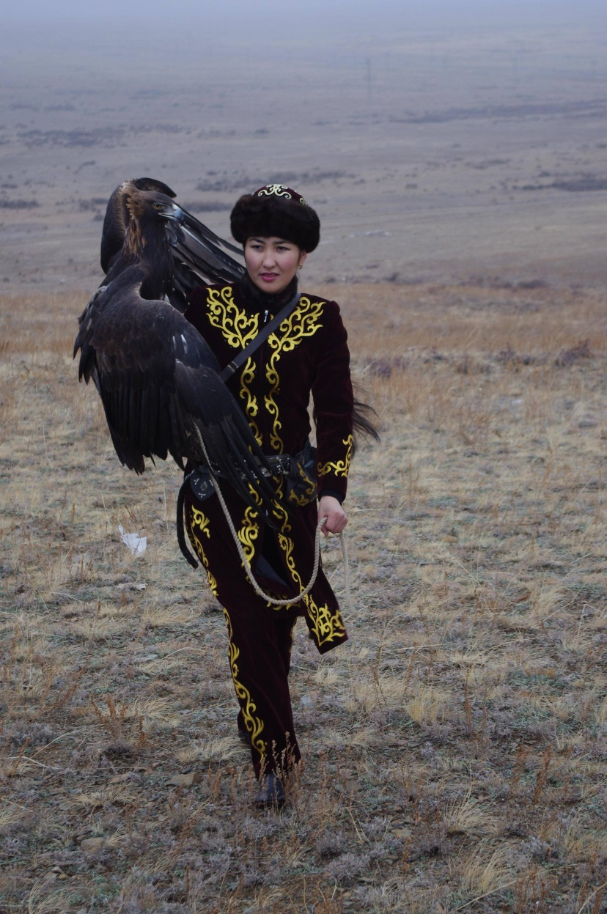
МЫ ПРЕПОДНЕСЕМ ВАМ
МИР ЗДОРОВЬЯ И ПОМОЖЕМ ИМ УПРАВЛЯТЬ
asharman@zdrav.kz
www.zdrav.kz
wikipedia.org/wiki/Almaz_Sharman

